Slide 1

Портфолио профессиональной деятельности
Педагог – это скульптор,
он лепит детские души
И каждая минута
строит или рушит.
Нажитое нами
переходит к детям
Навсегда,
на память нашим поколениям.

Slide 2
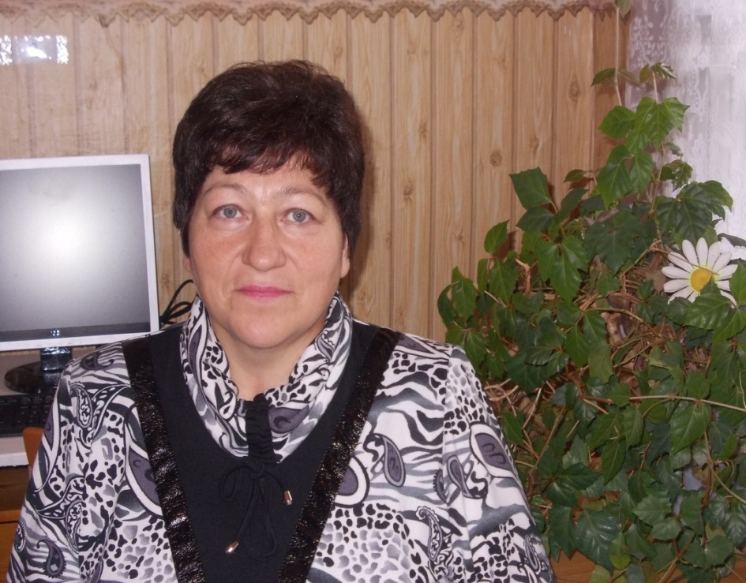
Педагог дополнительного образования музыкальный руководитель
Муниципального казённого образовательного учреждения дополнительного образования детей «Кетовский Детско-юношеский центр» первая квалификационная категория
E-mail: slоbvalentina@yandex.ru valya0006@mail.ru
СЛОБОДЧИКОВА
ВАЛЕНТИНА
МИХАЙЛОВНА
.

Slide 3
квалификация
в 2002 г. Присвоена первая квалификационная категория по
должности «Музыкальный руководитель дошкольного учреждения»
(Сертификат)
в 2005 г. Присвоена первая квалификационная категория по должности «Музыкальный руководитель» и «Педагог дополнительного образования».Аттестационный лист.
в 2007 г. Присвоена первая квалификационная категория по должности «Педагог дополнительного образования» и «Педагог-организатор». Сертификат.

Slide 4
ОБЩИЕ СВЕДЕНИЯ О ПЕДАГОГЕ
Личные данные
Аттестационный лист
Характеристика-представление

Slide 5
Раздел I.
Результативность образовательного процесса
Результаты внутриучрежденческого контроля
Результаты освоения воспитанниками образовательной программы
Конспекты занятий (№1, №2, №3, №4)
Перспективное и календарное планирование
Взаимодействие с родителями: план, печатная информация для родителей, отзывы родителей и благодарственные письма.

Slide 6
Раздел II.
ПРОГРАММНО-МЕТОДИЧЕСКОЕ ОБЕСПЕЧЕНИЕ ОБРАЗОВАТЕЛЬНОГО ПРОЦЕССА
Программа дополнительного образования по музыке для Школы раннего развития «ДОМИСОЛЬКА»
Методические и дидактические материалы: игры, пособия
Диагностические материалы

Slide 7
Раздел III.
ЭФФЕКТИВНОСТЬ ВЗАИМОДЕЙСТВИЯ С СОЦИУМОМ
Аналитические материалы по работе с учреждениями социальной сферы
Отзывы о совместной деятельности

Slide 8
РАЗДЕЛ IV.
ЭФФЕКТИВНОСТЬ ИСПОЛЬЗОВАНИЯ СОВРЕМЕННЫХ ОБРАЗОВАТЕЛЬНЫХ ТЕХНОЛОГИЙ И МЕТОДИК
Разработанные дидактические и методические материалы по использованию ИКТ в образовательном процессе
Использование разнообразных форм ИКТ:
- презентации
- Интернет-ресурсы – сайт, форум,

Slide 9
Раздел VIII.
РЕЗУЛЬТАТЫ НЕПРЕРЫВНОГО ПРОФЕССИОНАЛЬНОГО САМОРАЗВИТИЯ
Программные модули повышения квалификации
Данные о самообразовательной деятельности (темы)
Участие в мероприятиях :
районное МО музыкальных руководителей «Развитие эмоционально-чувственной сферы дошкольников через различные виды музыкальной деятельности»
Областной методический вебинар с использованием видеоконференцсвязи «Портфолио как одна из форм мониторинга результатов педагогической деятельности»
РМО музыкальных руководителей, мастер-класс
IV областная научно-практическая конференция работников системы дополнительного образования детей «Новые подходы к организации работы с детьми и подростками в социуме»

Slide 10
Сведения о курсах повышения квалификации
Государственное образовательное учреждение дополнительного профессионального образования «Институт повышения квалификации и переподготовки работников образования Курганской области». Тема:»Реализация деятельностного подхода в образовательном процессе УДОД» -2007г. Удостоверение. Итоговая государственная аттестация по образовательной программе «Пользователь ПК» – 2008г. Сертификат Тема: «Развитие музыкальных способностей обучающихся в процессе творческой деятельности» - 2009 г. Удостоверение

Slide 11

Почётные звания, степени | Награды , грамоты, дипломы
нет | 1. Почётная грамота за вклад в духовно-нравственное воспитание детей, пропаганду национальной культуры.

Slide 12
Темы по Самообразованию
год | тема | Форма подведения итогов
2006- 2007 | Музыкальное русское народное творчество | Творческий отчет
2007- 2008 | Исполнительская деятельность обучающихся как основа развития их личности | Участие детей в районном конкурсе исполнительского мастерства
2008- 2009 | Формы организации детей в учебном процессе | Открытое занятие
2009- 2010 | Развитие коммуникативных умений дошкольников в условиях музыкально-игровой деятельности | Презентация подборки учебного материала
2010 | Игровая деятельность как условие активизации музыкального творчества дошкольников | Открытые мероприятия: праздник День защиты детей, отчётный концерт в ДДТ
2011

